Slide 1
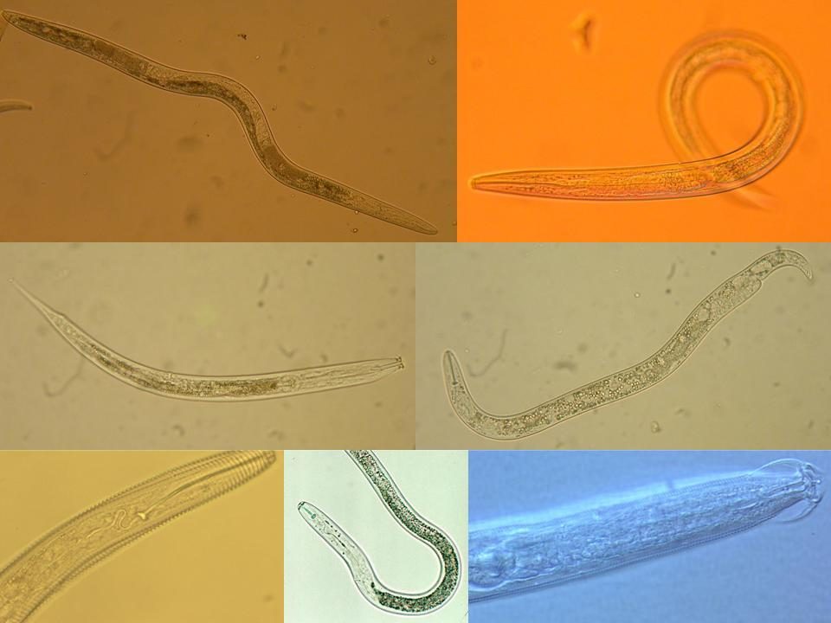
Identificación de los Nematodos y Ecología del Suelo
Clase 2
Taxonomía y Clasificación Ecológica
Howard Ferris
Gabriela Soto
Alejandro Esquivel
Notes:
30 min talk
Interactions:
Nematodes affect other organisms, other organisms affect nematodes
Nematodes feed on plants – plants provide food for nematodes.
Nematodes feed on bacteria, nematodes farm bacteria – in soil, insects,
bacteria feed nematodes, bacteria kill nematodes
Nematodes feed on fungi and are fed upon by fungi.
Nematodes feed on protozoa and microarthropods, tardigrades, mites,
collembola and are fed upon
What are the ecosystem effects (effects on functions)?
Enrichment
Movement of and to resources
Nutrient and carbon cycling
Nutrient and carbon movement and sequestration
Effects on services?
Antagonists of nematodes occur in many groups of organisms that are components of the soil food web.
The interactions of many soil organisms results in biological buffering or regulation of the nematode population through the mechanisms of Exploitation, Competition, and Antibiosis
1

Slide 2
Miércoles, Marzo 26
Hora | Tema | Responsable
8 a 9 | Inauguración y palabras de bienvenida Directora de la Escuela de Ciencias Agrarias | Gabriela Soto
9 a 10.30 | Introducción a conceptos de Salud del Suelo. Introducción a la Ecología de Nematodos. El ecosistema del suelo: los patrones espaciales, los vínculos, las conexiones, las fuerzas de arriba abajo y de abajo hacia arriba, la gestión y los efecto de las perturbaciones. Visión general del Phylum Nematoda, la diversidad, los hábitats. | Howard Ferris
10.30 a 12 | Observación de especímenes en vivo y reconocimiento de las estructuras de alimentación, esófago y comparación de los estados juveniles y adultos con respecto al sistema reproductor | Trabajo laboratorio
12 a 1 | Almuerzo*
1 a 2.30 | Los papeles tróficos de los nematodos, grupos funcionales Clasificación morfológica y funcional de los nematodos Nematodos bacteriovoros y micofagos | Howard Ferris
2.30 a 3.30 | Muestreo de nematodos en campo | Trabajo campo
3.30 a 5 pm | Extracción de las muestras de los estudiantes de su interés (se pueden traer muestras de interés o colectar in situ) | Trabajo laboratorio
5 pm | Cierre del día, preguntas

Slide 3
Los Nematodos
de vida libre
parásitos de animales
parásitos de plantas
marinos

Slide 4
Clasificación Clásico de los Nematodos
(basados ​​en la anatomía y morfología)
Nematoda
Adenophorea |  |  |  | Secernentea
Enoplia |  | Chromadoria |  | Rhabditia |  | Spiruria |  | Diplogasteria
 | Enoplida |  | Araeolaimida |  | Rhabditida |  | Spirurida |  | Diplogasterida
 | Isolaimida |  | Chromadorida |  | Strongylida |  | Ascarida |  | *Tylenchida
 | Mononchida |  | Desmoscolecida |  |  |  | Camallanida
 | *Dorylaimida |  | Desmodorida |  |  |  | Drilonematida
 | Stichosomida |  | Monhysterida
 | *Triplonchida
clase (ea)
subclase (ia)
orden (ida)
suborden (ina)
superfamilia (oidea)
familia (idae)
subfamilia (inae)
per Chitwood, 1958

Slide 5
Clasificación Actual de los Nematodos
(basados ​​en la ssu rDNA)
clase (ea)
subclase (ia)
orden (ida)
suborden (ina)
superfamilia (oidea)
familia (idae)
subfamilia (inae)
per De Ley & Blaxter, 2002

Slide 6
El Phylum Nematoda - dividido de dos clases (systema actual):
Clase Chromadorea 1. Aberturas del anfidio en forma de poro o rendija, en posición labial o postlabiales en forma de rosca o espiralado
2. Cutícula generalmente anillada, en ocasiones ornamentada con proyecciones y setas
3. Fasmidios presentes o ausentes en posición posterior
4. Esófago usualmente con bulbos, con 3 a 5 glándulas esofágicas
5. Sistema excretor glandular o tubular
6. Hembra con uno o dos ovarios
7. Ala caudal presente o ausente
Clase Enoplea 1. Anfidios en forma de bolsa, no espiralados, generalmente en posición postlabial
2. Cutícula lisa o finamente estriada
3. Fasmidios presentes o ausentes
4. Esófago cilíndrico o en forma de botella con 3 a 5 glándulas esofágicas, esticosoma
o trofosoma, algunas veces presentes
5. Sistema excretor simple no tubular, usualmente una célula
6. Hembra generalmente con dos ovarios
7. Machos generalmente con dos testículos
8. Ala caudal rara

Slide 7
advertencias
Las combinaciones de características morfológicas (como las características de las clases de nematodos) no son en realidad caracteres filogenéticos. Organismos no heredan "combinaciones" de las características.
La filogenia molecular de nematodos actual se basa casi exclusivamente en la
SSU ARN.
No hay otro grupo de organismos metazoos donde la clasificación se basa en un solo locus genético.
En consecuencia, el árbol de la SSU es una hipótesis no corroboradas, sino que se necesita a gran escala de cheques en otros locus (por ejemplo, los genes nucleares, el ADNmt).
Para demarcar clados sobre la base de la morfología necesitamos compartidos los derivados caracteres. Hay muy pocos características de este tipo de nematodos en apoyo de un buen análisis.
En este momento la filogenia molecular de nematodos no está bien corroborada, y no hemos determinado que las características morfológicas son relevantes.

Slide 8
Configuración de Esófago
setas
odontoestilete
cavidad
buccal
estilete
diente
procorpus
procorpus
bulbo
medio
istmo
postcorpus
cardia
intestino
Enoplea
Chromadorea

Slide 9
Dientes – inamovible y movible
estilete
cono
base
nódulos
Chromadorea
Enoplea

Slide 10
Enoplea
Enoplia
Dorylaimia
Belbolla sp.
Mermis sp.
Trichuris sp.
Enoplida
Triplonchida
Dorylaimida
Mononchida
Mermithida
Trichinellida

Slide 11
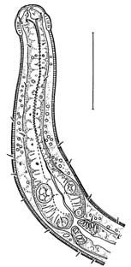
Chromadorea
Chromadoria
Chromadorida
Monhysterida
Rhabditida
Desmodorida

Slide 12
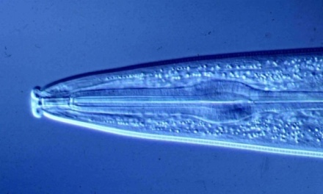
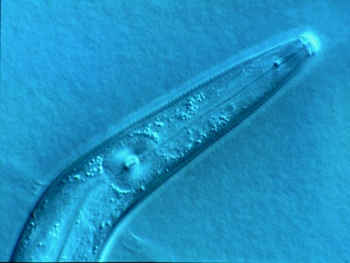
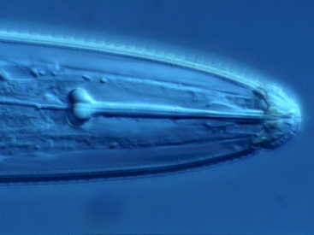
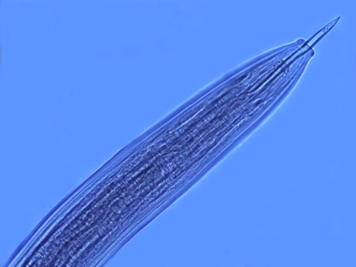
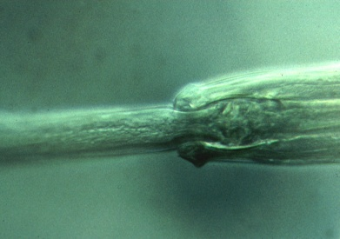
Clasificación por Funciones Tróficas
Los nematodos que se alimentan de: | Función trófico | Características
Bacteria | Bacteriovoros Alimentan de bacterias Bacteriófagos
Hongos | Micofagos o fungivoros Alimentan de hongos
Plantas | Alimentan de plantas Parásitos de plantas Herbívoros
Varios invertebrados del suelo | Omnívoros Depredadores generalistas
Principalmente en otros nematodos | Depredadores Depredadores especialistas

Slide 13
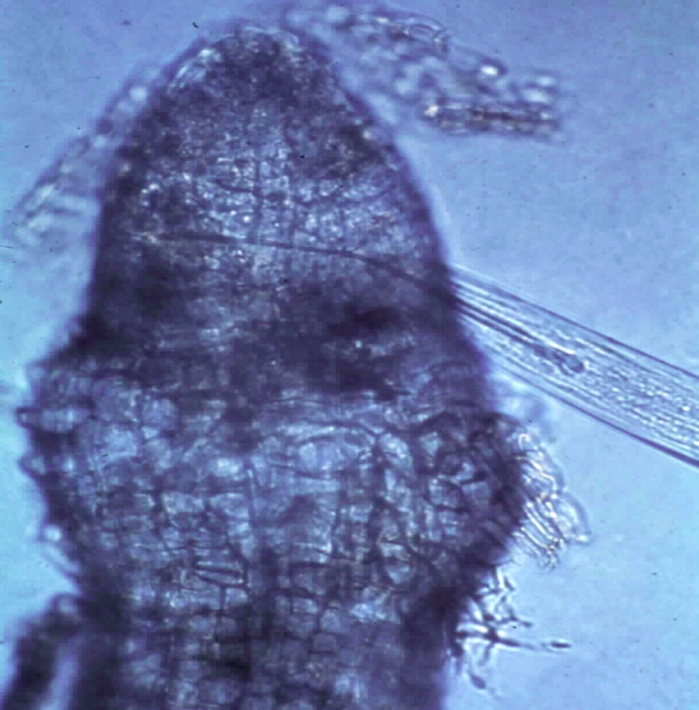
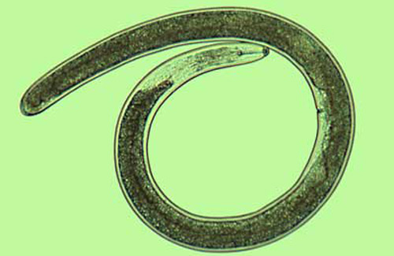
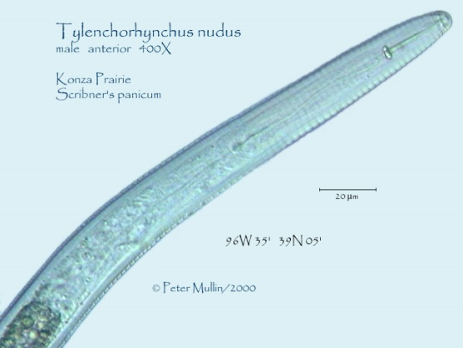
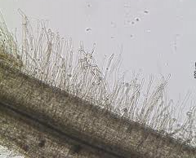
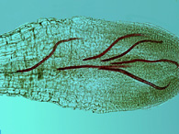
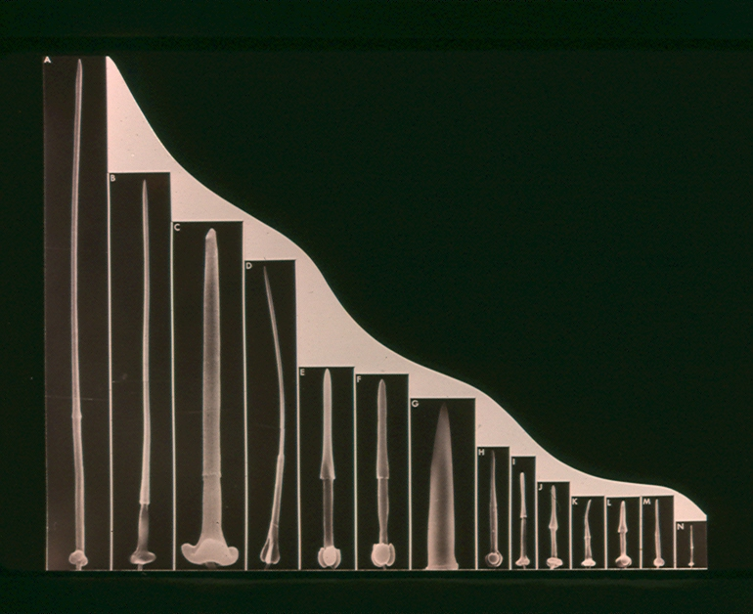
algunas de las funciones de los ecosistemas son perjuicios
Salud del suelo
Abundancia de nematodos
Salud del suelo
Salud del suelo
Abundancia de nematodos
Abundancia de nematodos
Impacto Funcional del nematodos herbivoros
- gremios diferentes

Slide 14
Serie de colonizadores y persistentes (cp)
Clasificación por Gremios Estructurales
oportunismo
estructura
enriquecimiento
estabilidad
1
2
3
4
5
Bongers, 1990
Maturity Index =
Una problema:
Con enriquecimiento
MI
Bongers
Notes:
Built on his milestone contribution

Slide 15
Serie de colonizadores y persistentes (cp)
Clasificación por Gremios Estructurales
oportunismo
estructura
enriquecimiento
estabilidad
1
2
3
4
5
Bongers, 1990
Debería ser posible para aumentar la estructura sin disminuir enriquecimiento, y viceversa. Los ejes deben ser independientes.
Bongers
Notes:
Built on his milestone contribution

Slide 16
Clasificación por Gremios Funcionales
Bongers cp | 1 | 2 | 3 | 4 | 5 | Trophic Role
 | Ba1 | Ba2 | Ba3 | Ba4 | Ba5 | Bacteriovoros
 | Fu1 | Fu2 | Fu3 | Fu4 | Fu5 | Fungivoros
 |  |  | Om3 | Om4 | Om5 | Omnivoros
 |  | Pr2 | Pr3 | Pr4 | Pr5 | Depredadores
Gremios Funcionales son la combinación de los hábitos de alimentación y las características de su ciclo de vida
Los omnivoros son depredadores generalistas

Slide 17
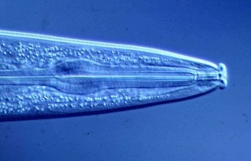
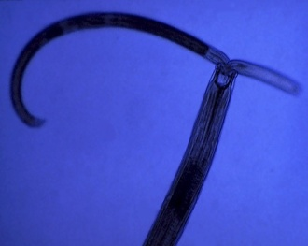
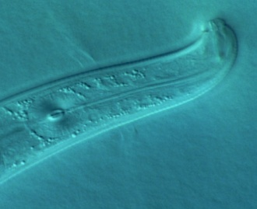
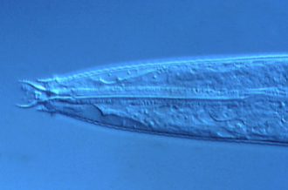
Clasificación por Gremios Funcionales
Indicadores de Enriquecimiento
Indicadores de Estructura
Rhabditidae
Panagrolaimidae
etc.
Ciclo de vida corto Cuerpos peq. a medianos Alta fecundidad Huevos pequeños Dauer larva Amplia amplitud ecologico Oportunistas Condiciones perturbado
Aporcelaimidae
Nygolaimidae
etc.
Ciclo de vida largo Cuerpos grandes Baja fecundidad Huevos grandes El estrés intolerantes Estrecha amplitud Condiciones inalteradas
Fauna Basal
Cephalobidae
Aphelenchidae, etc.
Ciclo de vida corto Cuerpo mediano
Tolerantes al estrés Adaptaciones por alimentación Presente en todos suelos

Slide 18
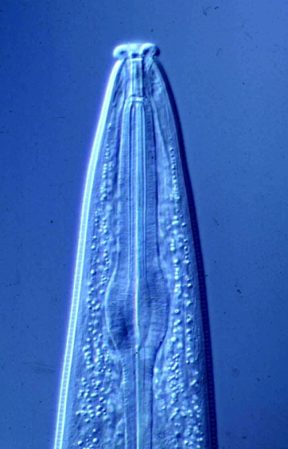
Análisis de Gremios Funcionales
Perturbado
N-enriquecida
Baja C:N
Bacterial
Conducente
enriquecida
Madurando
N-enriquecida
Baja C:N
Bacterial
Regulado
bacteriovoros
fungivoros
Enriquecimiento indeice
100 (w1.cp1 + w2.Fu2)
/ (w1.cp1 + w2.cp2 )
Ba₁
Trayectoria enriquecimiento
estructurada
Fu₂
micofagos
Degradado
Depauperado
Alta C:N
Micofago
Conducente
Maturado
Fértil
Mod. C:N
Bact. y Micof.
Supresado
bacteriovoros
Fu₂
Basal
Ba₂
Om₄
Om₅
Condición
basal
omnivoros
Ca₃
Ca₄
Ca₅
carnívoros
Fu₃
Fu₄
Fu₅
micofagos
Ba₃
Ba₄
Ba₅
bacterivoros
Trayectoria estructura
Ferris et al., 2001
Estructura Indice = 100 wi.cpi / (wi.cpi + w2.cp2 ) for i = 3-5

Slide 19
Algunos literatura útil:
T. Bongers, The maturity index: an ecological measure of environmental disturbance based
on nematode species composition, Oecologia 83 (1990) 14-19.
T. Bongers, M. Bongers, Functional diversity of nematodes, Appl. Soil Ecol. 10 (1998) 239-251.
H. Ferris, T. Bongers, Indices for analysis of nematode assemblages, in: M. Wilson,
T. Kakouli-Duarte (Eds.) Nematodes as Environmental Biondicators. CABI,
Wallingford, U.K, 2009, pp. 124-145.
H. Ferris, T. Bongers, R.G.M. de Goede, A framework for soil food web diagnostics: extension
of the nematode faunal analysis concept, Appl. Soil Ecol. 18 (2001) 13-29.
G.W. Yeates, T. Bongers, R.G.M. de Goede, D.W. Freckman, S.S. Georgieva, Feeding habits in
soil nematode families and genera – an outline for soil ecologists,
J. Nematol. 25 (1993) 315-331.
B. Sieriebriennikov, H. Ferris, R.G.M. de Goede, NINJA: An automated calculation system
for nematode-based biological monitoring. Euro. J. Soil Biol. 61 (2014) 90-93.
En Nemaplex: Ecology > Database of Ecophysiological Parameters
(http://plpnemweb.ucdavis.edu/nemaplex)

